Slide 1



estimação dos atributos relevantes na satisfação de usuários de transporte intercampi por random forest
Autores: Tarssio Brito Barreto;
Ícaro Bernardes dos Santos Coutinho;
Jorge Ubirajara Pedreira Júnior e
Karla Patricia Santos Oliveira Rodríguez Esquerre

Slide 2


Introdução
A assiduidade dos usuários ao modal público é diretamente influenciada pela satisfação (qualidade esperada x qualidade percebida) que estes têm ao utilizar o serviço (LAI; CHEN, 2011, FREITAS, 2013).
Qualidade de serviços e satisfação dos clientes são conceitos subjetivos: Intangibilidade; Heterogeneidade e Inseparabilidade
Uma vez que a qualidade é uma construção social (PARASURAMAN; ZEITHAML; BERRY, 1985), a satisfação dos usuários e a importância dada a aspectos do serviço é função de características socioeconômicas como gênero, idade, ocupação, renda, nível educacional e outros (GUIRAO; GARCÍA-PASTOR; LÓPEZ-LAMBAS, 2016).
Fonte: LiquidPlanner
Fonte: A Tarde - Uol

Slide 3
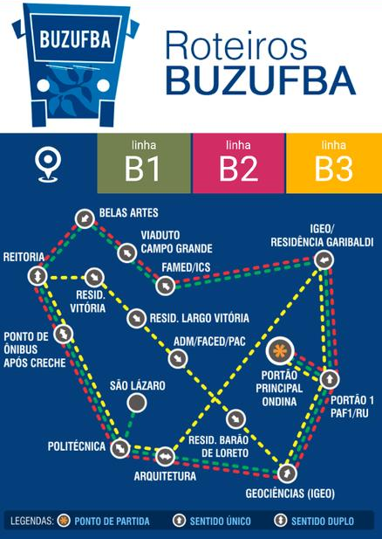
Introdução
O Buzufba consiste em um serviço de transporte por ônibus que realiza percursos entre os campi espacialmente dispersos da UFBA.
Atualmente opera com 6 veículos que realizam as rotas B1, B2, B3, B4, B5 e Expresso.
Apesar da melhoria na mobilidade promovida pelo Buzufba, expressões de descontentamento com a qualidade do serviço ofertado são recorrentes.
Fonte: APKPure.com

Slide 4
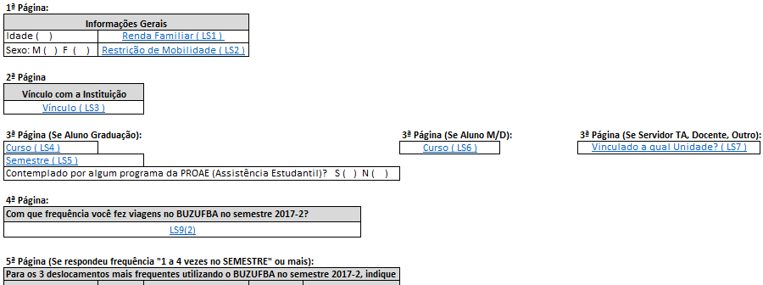
Metodologia
Aspectos Gerais
Figura 1 – Trecho do questionário aplicado aos usuários
Fonte: Autores, 2019
Questionário online aplicado via plataforma Google Forms, cerca de 1600 membros da comunidade acadêmica responderam perguntas relativas ao seu perfil sociodemográfico, às características dos deslocamentos realizados e qual importância e grau de satisfação conferem a certos atributos da qualidade no serviço do Buzufba.

Slide 5
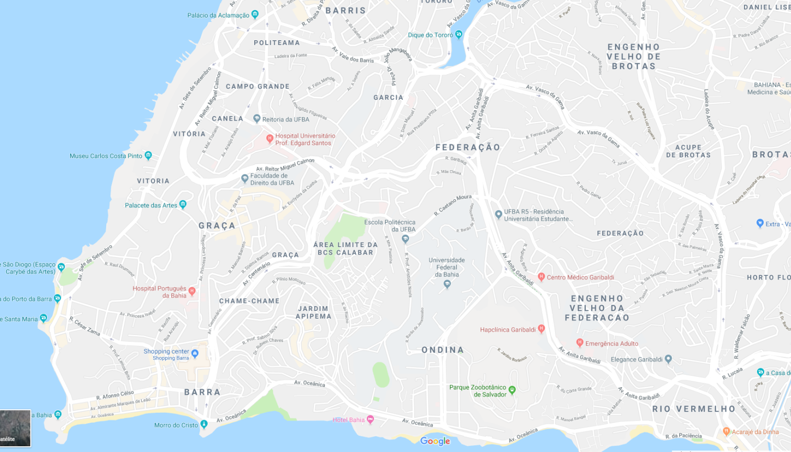
Metodologia
Cálculo das distâncias num trajeto
Busca pelas coordenadas dos pontos de trânsito dos usuários e de parada do Buzufba
T
P
T
T
T
19 paradas do Buzufba
84 pontos de trânsito
P
Associação dos locais de trânsito à parada mais próxima
Fonte: Google Maps

Slide 6
Metodologia
Cálculo das distâncias num trajeto
Cálculo das distâncias percorridas pelo Buzufba entre os pontos para cada roteiro
P
P
P
P
ROTA X - IDA
P
P
Atenção às diferenças de rotas de ida e volta
Cálculo efetuado a partir do Bing Maps API para um veículo particular
Fonte: Google Maps

Slide 7
Metodologia
Cálculo das distâncias num trajeto
Dados da jornada mais frequente do usuário
Distância alternativa a pé a percorrer sem o Buzufba
Admite-se que o usuário toma o Buzufba com a rota mais curta entre as paradas que precisa
Empates entre rotas são decididos aleatoriamente
Distâncias a pé calculadas a partir das coordenadas geográficas num trajeto reto e Terra elipsoidal
ORIGEM 1
DESTINO 1
PARADA BUZUFBA
PARADA BUZUFBA
Distância a pé percorrida até a parada Buzufba
Distância percorrida pelo Buzufba na rodovia
Figura 2 – Esquema hipotético dos deslocamentos dos usuários
Fonte: Autores, 2019

Slide 8
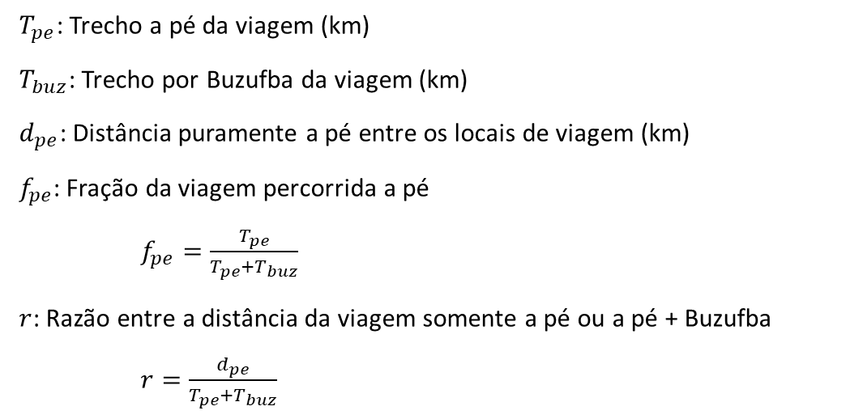
Metodologia
Cálculo das distâncias num trajeto
Variáveis geradas para a predição
$T_{pe}$: Trecho a pé da viagem (km)
$T_{buz}$: Trecho por Buzufba da viagem (km)
$d_{pe}$: Distância puramente a pé entre os locais de viagem (km)
$f_{pe}$: Fração da viagem percorrida a pé
$$f_{pe}=\frac{T_{pe}}{T_{pe}+T_{buz}}$$
$r$: Razão entre a distância da viagem somente a pé ou a pé + Buzufba
$$r=\frac{d_{pe}}{T_{pe}+T_{buz}}$$

Slide 9
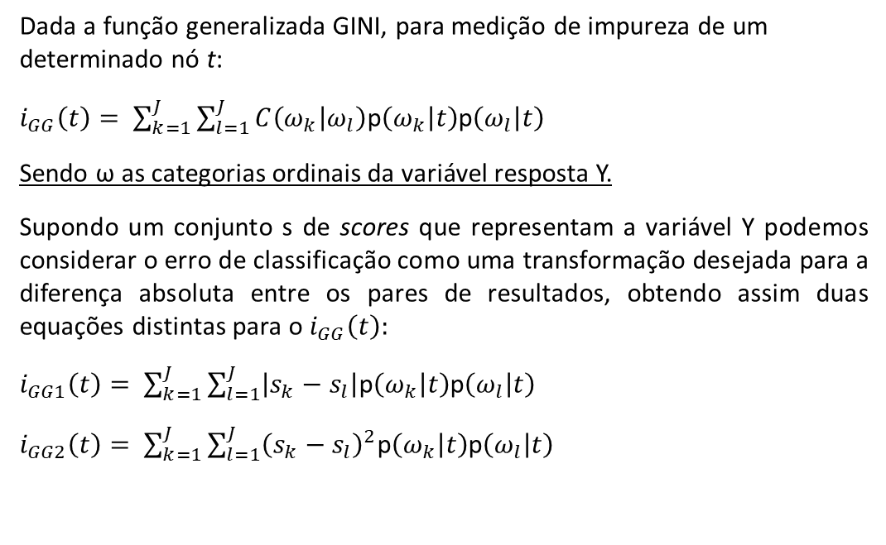
Metodologia
Árvores de Decisão e Cross-validation
Árvores de Decisão Ordinais
Dada a função generalizada GINI, para medição de impureza de um determinado nó t:
$i_{GG}\left(t\right)= \sum_{k=1}^{J}{\sum_{l=1}^{J}{C\left(ω_{k} | ω_{l}\right)}}$p$\left(ω_{k} | t\right)$p$\left(ω_{l} | t\right)$
Sendo ω as categorias ordinais da variável resposta Y.
Supondo um conjunto s de scores que representam a variável Y podemos considerar o erro de classificação como uma transformação desejada para a diferença absoluta entre os pares de resultados, obtendo assim duas equações distintas para o $i_{GG}\left(t\right):$
$i_{GG1}\left(t\right)= \sum_{k=1}^{J}{\sum_{l=1}^{J}{\left|s_{k}−s_{l}\right|}}$p$\left(ω_{k} | t\right)$p$\left(ω_{l} | t\right)$
$i_{GG2}\left(t\right)= \sum_{k=1}^{J}{\sum_{l=1}^{J}{{\left(s_{k}−s_{l}\right)}^{2}}}$p$\left(ω_{k} | t\right)$p$\left(ω_{l} | t\right)$
Cross-validation
Determinação do parâmetro cp ( The Complexity Paramater);
Determinação da melhor função custo (Absoluta ou Quadrática) ;
Tipo de poda (Número total de erros de classificação ou Custo total dos erros de classificação);

Slide 10
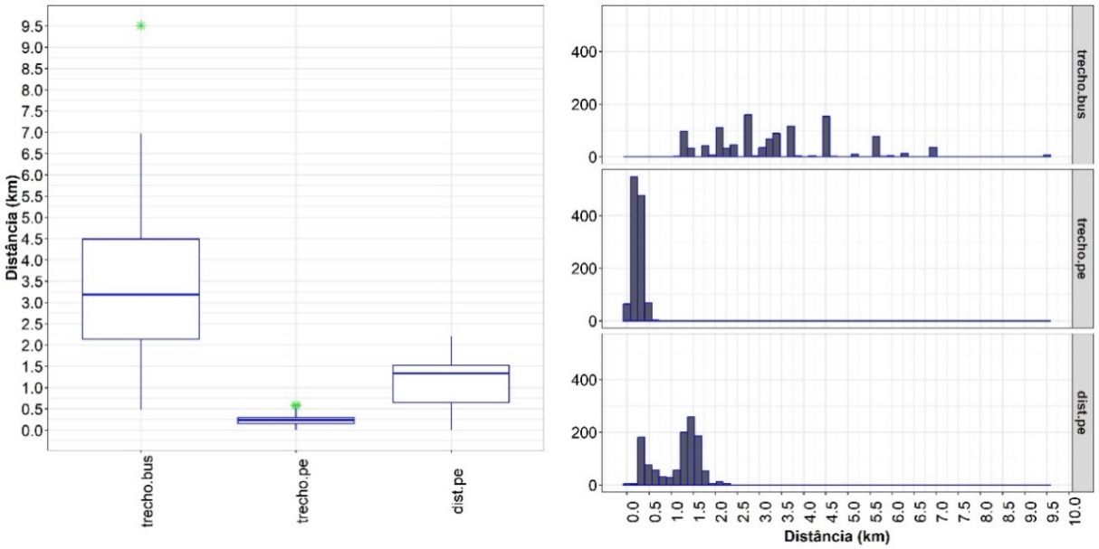
Resultados
Análise Descritiva
Figura 3 – Análise da distribuição das distâncias
Fonte: Autores, 2019
Distâncias a pé curtas podem estar relacionadas ao desnível e violência urbana;
Se houvesse transportes internos capazes de vencer a diferença de cota entre os campi, poderia ser pensado em sistemas mais inteligentes que proporcionariam melhor avaliação por parte dos usuários quanto a qualidade do serviço.

Slide 11
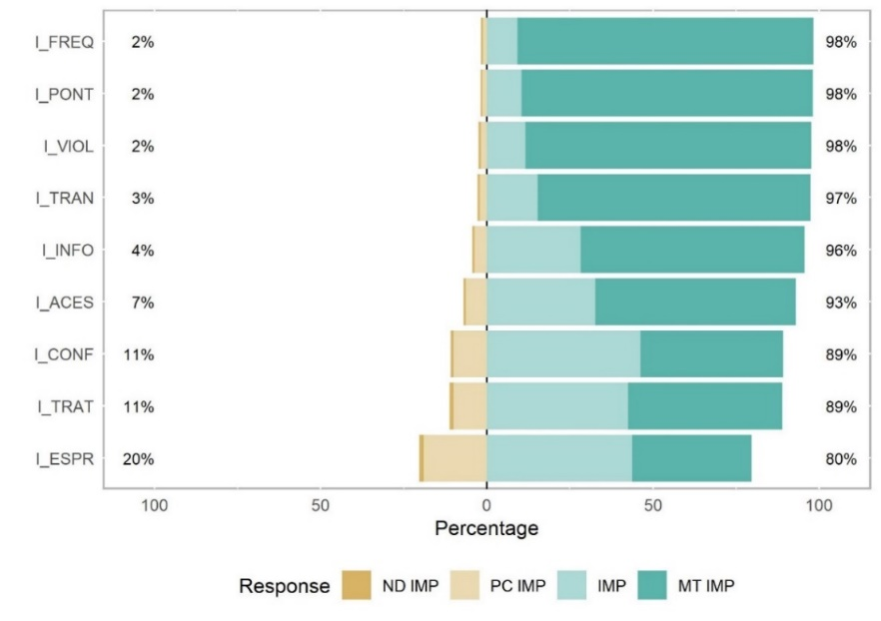
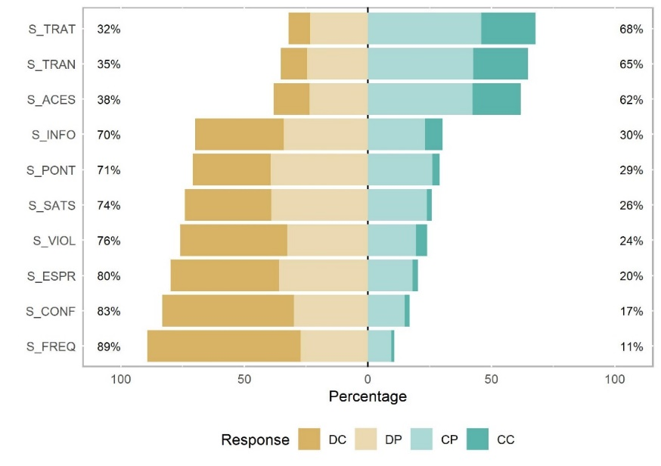
Resultados
Análise Descritiva
Figura 4 – Partição das respostas referentes à importância dos atributos de qualidade para os usuários do Buzufba
Fonte: Autores, 2019
Figura 5 – Partição das respostas referente à qualidade percebida nos atributos de qualidade para os usuários do Buzufba
Fonte: Autores, 2019
É perceptível, desde já, que existe uma discrepância entre a importância dada à frequência de passagem dos veículos e aquela notada pelos usuários, fato que deve influenciar de forma interessante a avaliação do sistema.

Slide 12
Resultados
Modelagem
Parâmetro de complexidade | Método para definição da função custo | Método de poda
0,0559 | Método Quadrático | Número total de erros de classificação
Tabela 1 – Parâmetros ótimos da Random Forest
Fonte: Autores, 2019
 |  | Taxa (%)
 |  | 1 | 2 | 3 | 4
Predito | 1 | 122 | 0 | 0 | 0
 | 2 | 0 | 127 | 0 | 0
 | 3 | 0 | 0 | 85 | 11
 | 4 | 0 | 0 | 0 | 0
Tabela 2 – Resultados de precisão do teste
Fonte: Autores, 2019

Slide 13
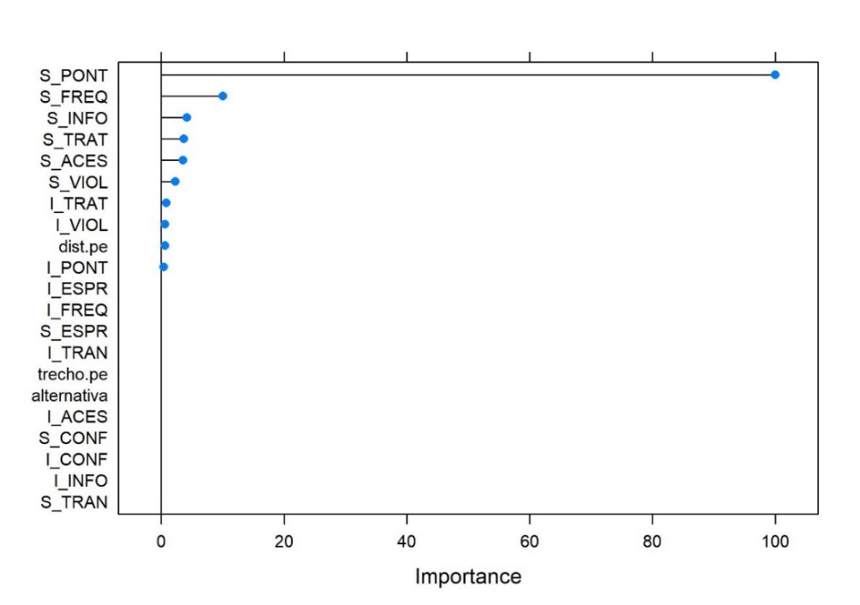
Resultados
Importância
Muitos alunos precisam se locomover entre os campi da UFBA rapidamente para estar presente nas aulas, por isto a pontualidade e a frequência dos veículos se destacam claramente frente às outras variáveis.
Em segunda instância, aparecem variáveis ligadas a gestão do serviço, nestas estão inclusas a disponibilidade de informação acerca do serviço
Figura 5 – Ordem de importância das variáveis na geração do modelo
Fonte: Autores, 2019

Slide 14



Conclusão
Grande distanciamento entre a satisfação dos usuários e a importância que eles dão a cada uma das variáveis referentes à qualidade deste serviço
Fonte: The Friends of Israel Gospel Ministry
As variáveis que mais influenciam na avaliação global da qualidade do serviço são a pontualidade e a frequência dos veículos
Fonte: Flaticon
O uso de um ambiente de programação como o R foi fundamental para o acesso a uma API (Bing Maps) capaz de estimar o tamanho dos trajetos e as distâncias consideradas relevantes para este estudo e na criação de modelos confiáveis a baixo custo computacional

Slide 15
Referências
LAI, W. T.; CHEN, C. F. Behavioral intentions of public transit passengers-The roles of service quality, perceived value, satisfaction and involvement. Transport Policy, v. 18, n. 2, p. 318–325, 2011.
FREITAS, A. L. P. Assessing the quality of intercity road transportation of passengers: An exploratory study in Brazil. Transportation Research Part A: Policy and Practice, v. 49, n. 2013, p. 379–392, 2013.
PARASURAMAN, A.; ZEITHAML, V. A.; BERRY, L. L. A Conceptual Model Service Its Quality and Implications for Future Research. Research Paper, v. 49, n. 4, p. 41–50, 1985.
GUIRAO, B.; GARCÍA-PASTOR, A.; LÓPEZ-LAMBAS, M. E. The importance of service quality attributes in public transportation: Narrowing the gap between scientific research and practitioners’ needs. Transport Policy, v. 49, p. 68–77, 2016.
R CORE TEAM. R: A Language and Environment for Statistical Computing Vienna, Austria R Foundation for Statistical Computing, 2018.

Slide 16

Estimação dos atributos relevantes na satisfação de usuários de transporte intercampi por Random Forest
Espaço para perguntas
Tarssio Barreto: tarssioesa@gmail.com
Ícaro Bernardes: asaicaro@gmail.com
Fonte: Design TutsPlus

